Slide 1






La Protection Sociale en Santé:
un chemin de lutte contre les inégalités
Présentation pour Memisa
18/04/2023

Slide 2
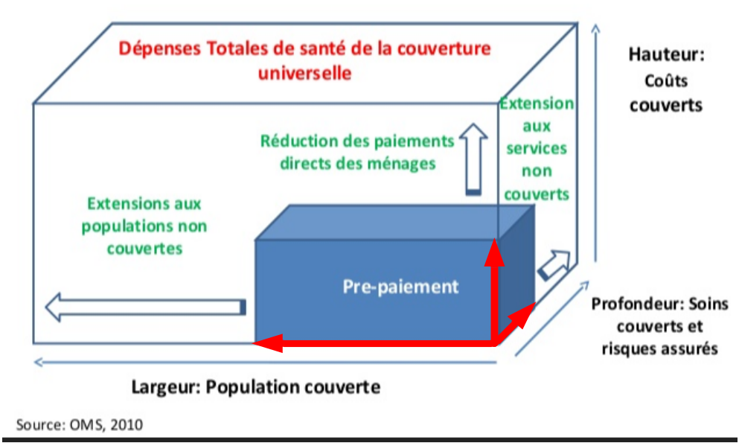
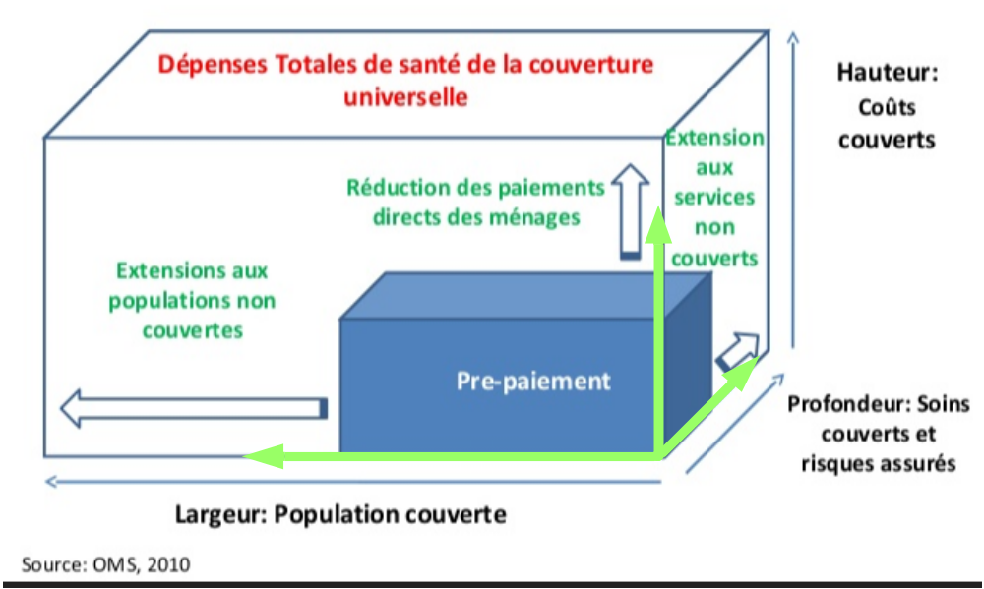
Travailler sur les 3 dimensions de la CSU
Comment élargir la population couverte?
Comment réduire les paiements directs?
Comment élargir le paquet de soins couvert (et proche de la population)

Slide 3
Les enjeux
L’inaccessibilité financière de la population aux soins de qualité est un défi majeur pour tous les pays du monde
Ceci en particulier dans les pays à faible revenu
L’enjeu est la protection sociale en santé (PSS) pour l’ensemble de la population: riches – (très) pauvres, secteurs économiques formels ou informels, hommes-femmes
L’enjeu est d’assurer la PSS de façon équitable: une solidarité entre riches et pauvres

Slide 4
L’initiative des Mutuelles à Base Communautaire (MBC)
Malgré beaucoup d’efforts, le taux de pénétration et le taux de renouvellement au niveau des mutuelles à base communautaire (MBC) restaient systématiquement bas
La multitude des MBC inévitablement ajoutaient à la fragmentation du financement du secteur
Les MBC ne représentaient pas un réel contre-pouvoir aux services de santé (l’offre)

Slide 5
L’initiative des Mutuelles à Base Communautaire (MBC)
Les MBC n’adressent pas les irrationalités du système ou le manque de qualité de l’offre
L’impossibilité de coordonner toutes les différentes initiatives. Pas de portabilité.
L’inaccceptabilité de subventionner à grande échelle avec un budget public
Les MBC classiques montraient des problèmes structurels

Slide 6
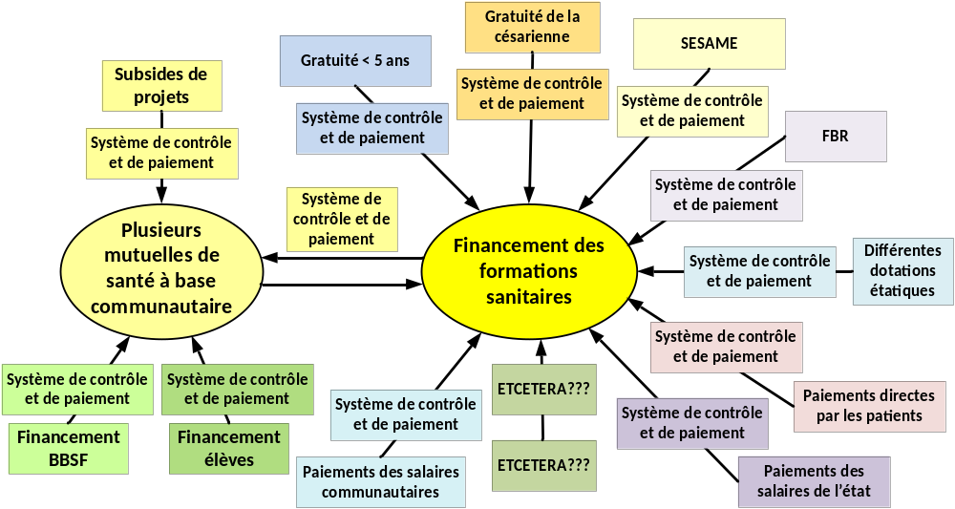
Situation initiale de la protection sociale en santé au Sénégal

Slide 7

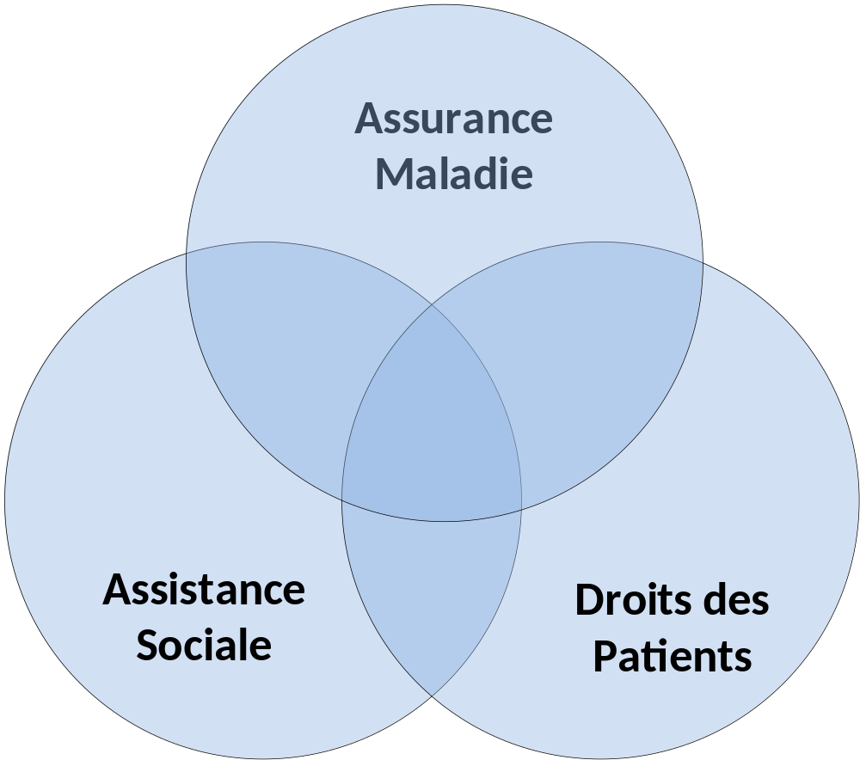

Lutte contre les inégalités en santé à travers la PSS
Equité et solidarité

Slide 8
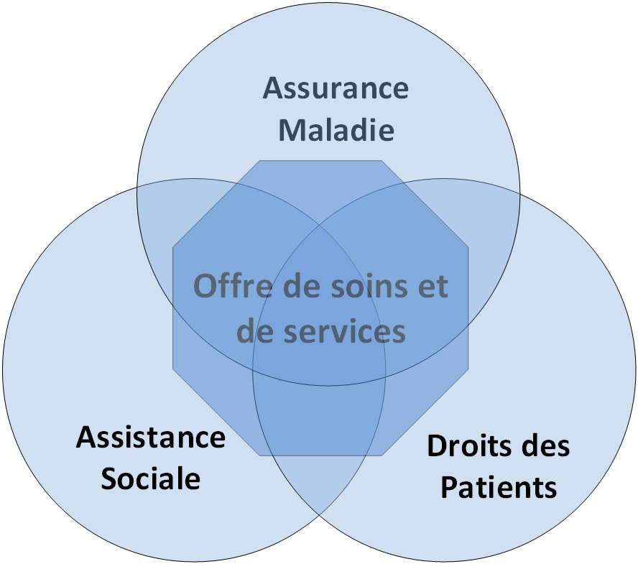
Vision globale ‘protection sociale en santé’:
Offre et Demande
L’offre (bleu foncé) et la PSS (bleu clair) vont toujours ensemble
PSS / AMU n’a pas de sens si l’offre n’existe pas
La PSS consiste en 3 fonctions complémentaires en une seule organisation nationale:
  AM pour les adhérents (cotisations)
  Assistance sociale pour la population indigente (gratuité)
  Défense des droits des patients

Slide 9
Préconditions de la réalisation PSS
Un engagement politique ferme
Les PTF sur une même longueur d’onde, solidaires et engagés: défragmentation de la situation actuelle
Une vision claire à moyens-termes et une feuille de route nationale

Slide 10
Organisation de la PSS: principes de base
La PSS vise couvrir 100 % de la population
80% de la population vie dans le secteur économique informelle
Le rôle de l’Etat est central
  Régulateur de la PSS, redistribution des biens, obligation d’adhésion
  Cotisations subventionnées par l’Etat pour le secteur informel
  Cotisations subventionnées à 100% pour la population indigente: gratuité revisitée
Participation communautaire revisitée : transparence de la PSS, droits des utilisateurs, rôle de la société civile
Portabilité partout dans le pays: un système unique pour le pays
En principe adhésion obligatoire: seul l’Etat peut imposer

Slide 11
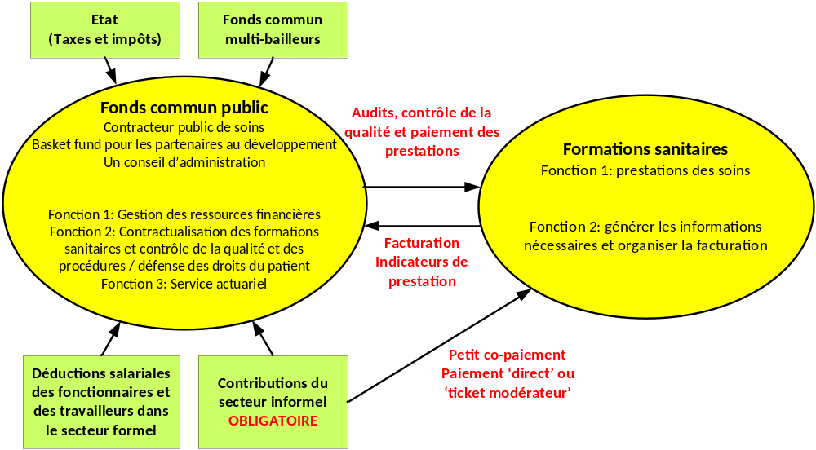
Le modèle (1): Inévitablement ‘A grande échelle’ et professionnel
Alignement et solidarité internationale
Lutte contre les inégalité
Redistribution des biens
Equipe professionnelle
Contractualisation
Secteur informel!

Slide 12
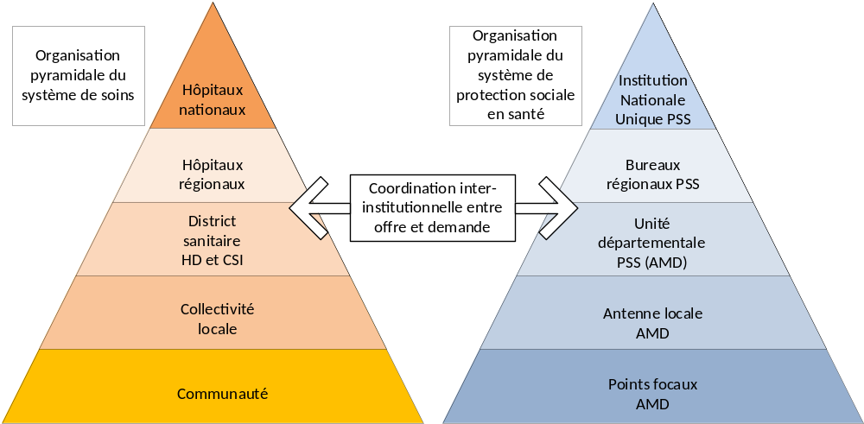
Le modèle (2): Inévitablement ’échelonné’

Slide 13
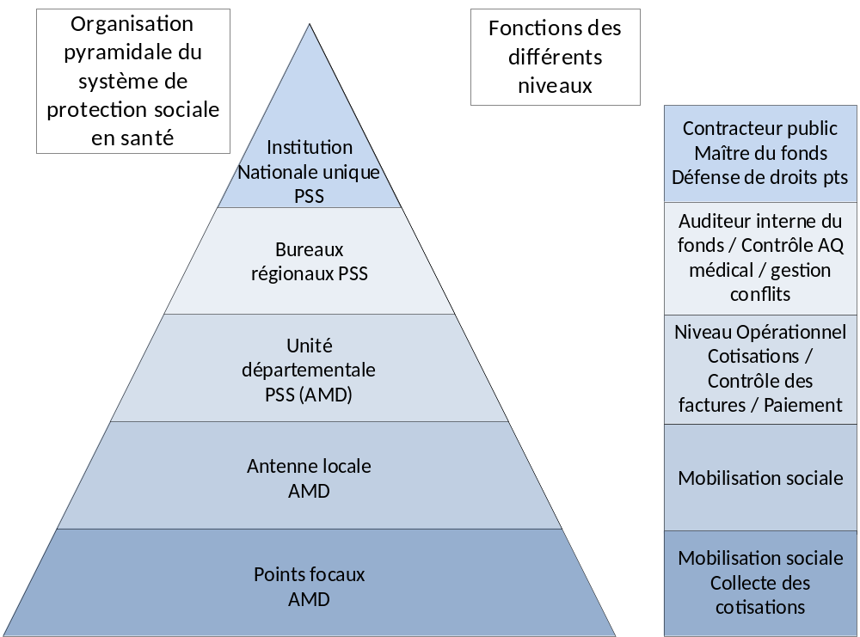
Le modèle (3): Inévitablement ’échelonné’
Statut public obligatoire
Statut public ou privé à caractère public: délégation de tâches

Slide 14
Conditions / options techniques - stratégiques
Engagement financier: combinaison publique et PTF
Vision partagée entre autorités nationales et PTF
Introduction graduelle: ne pas couvrir tous les soins à la fois
Paquet : Soins de santé de district : CS + Hôpital de district, pas un ‘paquet de maladie’
Equipe professionnelle décentralisée (départementale) pour les opérations de la PSS
Assurance maladie – Assurance santé : Paquet curatif comme préventif
Offre de qualité minimale:
Tarification des prestations rationnelle, uniforme et transparente
Gestion financière et des médicaments transparentes

Slide 15
Les acquis au Sénégal

Slide 16
Coverage of the UDAM

Slide 17
Utilisation of health facilities(1)
Average level of use in the country

Slide 18
Sustainability of DHIUs(1)
25%
Norme UEMOA

Slide 19
Merci de votre attention

